Slide 1

MBTI사이트
팀명: 0과 1도 모르조
이태윤, 전지원, 이준민

Slide 2
목차
팀원 소개
프로젝트 개요
사이트 구현
기대효과 및 맺음말
팀원 소감
참고서적 및 참고 사이트

Slide 3

1. 팀원 소개

Slide 4
1.1 팀원소개
팀장: 이태윤
팀원: 전지원, 이준민

Slide 5

2. 프로젝트 개요
2.1 개요
2.2 목적 및 필요성
2.3 개발일정

Slide 6
2.1 개요
성격 유형별 정보들을 수집하고, 질문들을 만들어 회원들의 성격 유형을 파 악하고 회원들은 각 성격 유형별로 게시판에서 이야기를 주고 받을 수 있고, 또한 다른 성격 유형들도 다같이 이야기 할 수 있는 커뮤니티 사이트입니다.

Slide 7
2.2 목적 및 필요성
질문들을 통해 회원의 성격을 파악하고 다른 회원들과 대화하며 이야기할 수 있는 커뮤니티 사이트를 만드는 것이 저희 팀의 목표입니다.

Slide 8
2.3 개발 일정
시기 단계별 내용 | 5 |  |  |  | 6
 | 1주 | 2주 | 3주 | 4주 | 1주 | 2주 | 3주
구상 및 기획
화면 설계 및 구현 - 메인화면 - 관리자 화면 - 검사지
기능 설계 및 구현 - 로그인 - 검사 기능 - 자유 게시판 등
데이터베이스 설계 및 구현
테스팅 및 프로젝트 완성
보고서 작성 발표자료 작성

Slide 9
3. 사이트 구현
3.1 개발 도구
3.2 구현 프로그램 목록
3.3 데이터베이스 설계 및 구성
3.4 인터페이스 및 기능 구현

Slide 10



3.1 개발 도구

Slide 11
3.2 구현 프로그램 목록
디렉토리 | 기능 | 파일명 | 설명 | 작성자 | 비고
/ | 0. 메인 | index.jsp | 메인화면 | 이태윤
code | 1. 로그인 | login.jsp | 로그인 폼 | 이태윤
 |  | logininp.jsp | 로그인 필요 경고창 | 이태윤
 |  | loginPro.java | 로그인 DB확인 | 이태윤
 | 2. 회원가입 | sign.jsp | 회원가입 폼 | 이태윤
 | 3.게시글 | bdelete.jsp | 게시글 DB삭제 | 이태윤
 |  | Boin.jsp | 게시글 추가 폼 | 이태윤
 |  | Boinpro.jsp | 게시글 DB추가 | 이태윤
 |  | bupdate.jsp | 게시글 수정 폼 | 이태윤
 |  | budatepro.jsp | 게시글 DB수정 | 이태윤
 |  | Bview.jsp | 게시글 상세조회 | 이태윤
 |  | typeb.jsp | 게시판 | 이태윤
 | 4.댓글 | cdelete.jsp | 댓글 DB삭제 | 이태윤
 |  | cmtpro.jsp | 댓글 DB추가 | 이태윤
 | 5.회원 | delete | 회원 DB삭제 | 이태윤
 |  | drop | 회원 DB삭제 경고창 | 이태윤
 |  | signPro.jsp | 회원정보 DB추가 | 이태윤
 |  | list.jsp | 회원목록 | 이태윤
 |  | update.jsp | 회원정보수정 폼 | 이태윤
 |  | updatePro.jsp | 회원정보 DB수정 | 이태윤
 | 6.로그아웃 | logout.jsp | 로그아웃 | 이태윤
 | 7. 검사 | result.jsp | 검사결과 & 성격유형 DB수정 | 이태윤
 |  | survey.jsp | MBTI검사지 | 이태윤
 |  | tran.jsp | 검사결과해석 | 이태윤
 |  | tranPro.jsp | 삭제예정 | 이태윤
 | 8.DTO | BoardDto.java | 게시글 DTO | 이태윤
 |  | CommentDto. java | 댓글 DTO | 이태윤
 |  | LoginDto | 회원정보 DTO | 이태윤
 | 9.DAO | LoginDao.java | 게시글,댓글,회원 DAO | 이태윤
 | 10.메세지 | sns.jsp | 메세지 | 이태윤

Slide 12
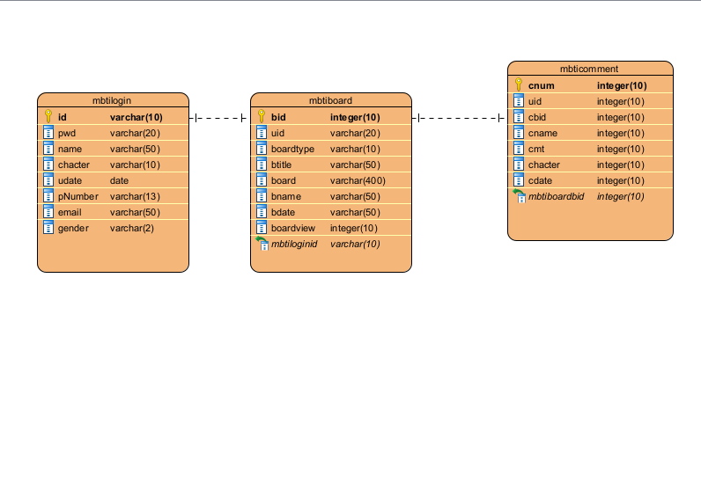
3.4 데이터베이스 설계 및 구성 - ERD

Slide 13
데이터베이스 설계 및 구성 - 테이블
[테이블명 : mbtilogin]
번호 | 컬럼ID | 컬럼 설명 | 형태 | 길이 | NULL | 비 고
1 2 3 4 5 6 7 8 | id pwd name chacer udate pNumber email gender | 아이디 비밀번호 이름 성격유형 생년월일 전화번호 이메일 성별 | VARCHAR VARCHAR VARCHAR VARCHAR DATE VARCHAR VARCHAR VARCHAR | 20 20 50 10 13 50 2 | NOT | PK

Slide 14
데이터베이스 설계 및 구성 - 테이블
[테이블명 : mbtiboard]
번호 | 컬럼ID | 컬럼 설명 | 형태 | 길이 | NULL | 비 고
1 2 3 4 5 6 7 8 | bid uid boardtype btitle board bname bdate boardview | 게시판 번호 작성자 아이디 게시판유형 게시판 제목 게시판 내용 글쓴이 작성날짜 게시판 조회수 | INTEGER VARCHAR VARCHAR VARCHAR VARCHAR VARCHAR VARCHAR INTEGER | 20 20 10 50 400 50 50 20 | NOT | PK foreign key

Slide 15
데이터베이스 설계 및 구성 - 테이블
[테이블명 : mbticomment]
번호 | 컬럼ID | 컬럼 설명 | 형태 | 길이 | NULL | 비 고
1 2 3 4 5 6 7 | cnum uid cbid cname cmt chacter cdate | 댓글의 고유번 작성자 아이디 테이블의 글 번호 댓글 작성자 댓글 내용 성격 유형 댓글 작성일 | INTEGER VARCHAR INTEGER VARCHAR VARCHAR VARCHAR VARCHAR | 20 20 20 50 200 10 50 | NOT | PK foreign key

Slide 16
인터페이스 및 기능 구현 – 시연영상 영상 등록이 되지 않아 별침 으로 첨부하겠습니다.

Slide 17

4. 기대효과 및 맺음말

Slide 18
기대효과 및 맺음말
회원들 끼리 대화를 주고 받으면서 서로 다른 성격유형별 특징과 여러 사람들과 소통을 하면서 공감능력과 대화하는 방법들을 기를 수 있다.

Slide 19
5. 팀원 소감

Slide 20
팀원 소감
팀원 : 이태윤
처음에는 군대를 갔다 와서 많은 것을 까먹고 무서웠습니다. 하지만 수업 중 기말과제로 팀프로젝트를 처음 듣고 내가 잘 할 수 있을까 내가 팀원들에게 민폐를 끼치진 않을까 라는 걱정과 내가 직접 만들어보는 프로젝트에 기대 반으로 프로젝트에 임하게 됐습니다. 처음에는 이리저리 합이 잘 맞지 않고 의견이 잘 모아지지 않았지만 끊임없이 팀원들과 이야기와 조율을 하면서 더 나은 방안과 대안을 세우면서 차츰 차츰 뼈대를 갖추면서 프로젝트를 만들어 나아갔습니다. 그렇게 하면서 걱정과는 달리 너무 재미있고 내가 이걸 해결해 나갈 때마다 희열과 흥미 재미를 느끼면서 참 재미있었습니다. 그리고 또한 군말 없이 저의 의견과 이야기에 경청해주고 따라와준 지원이와 준민이에게 정말 고맙고 수고했다는 말을 전하고 싶습니다.
팀원 : 이준민
팀프로젝트를 하면서 코딩능력이 부족한 저지만 사이트를 만들어 보고 하는 과정에서
성취감을 느꼈습니다. 그리고 노력하는 팀원을 보며 열정을 느꼈으며, 이 수업에 진지하게 참여하게 되었습니다. 팀원들이 너무 열심히 해줘서 고마웠습니다.
팀원 : 전지원
저는 이번 팀 프로젝트로 끝남으로 나머지 2명 이태윤(팀장), 이준민(팀원) 고생했다는 생각이 들었습니다. 물론 저도 어떻게든 도우고 열심히 했지만 저보다도 열심히 한 팀원과 팀장님에게 칭찬하고 싶습니다. 처음에는 어떻게 할지 잘 몰랐지만 팀장님의 역할 분배로 맡아준 역할에 충실히 하였고 준민이도 열심히 해서 팀 프로젝트에 큰 기여 했습니다. 시작부터 해서 지금까지 해온 팀 프로젝트는 힘들었지만 혼자 하는 것 보단 여럿이 하는게 더 공부되고 더 성취감을 느꼈던 것 같았습니다. 팀 프로젝트 하느라 모두 수고하셨습니다.

Slide 21
6. 참고 자료 및 참고 사이트

Slide 22
참고 자료 및 참고 사이트
1.MBTI성격 유형 검사 사이트
2.MBTI궁합표
3.성격종류
4.MBTI 사이트 만들기
5.MBTI 알고리즘

Slide 23
감사합니다

